Slide 1
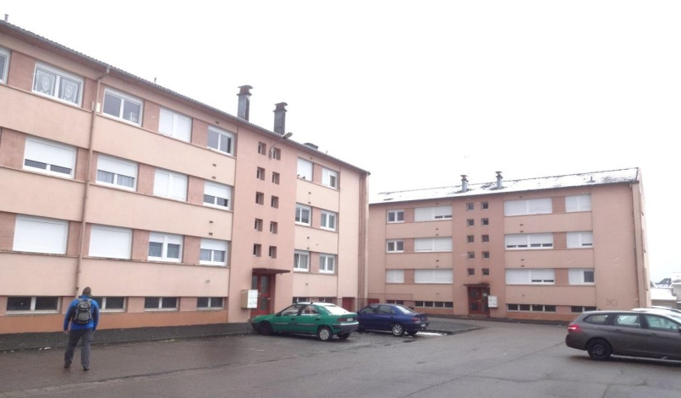
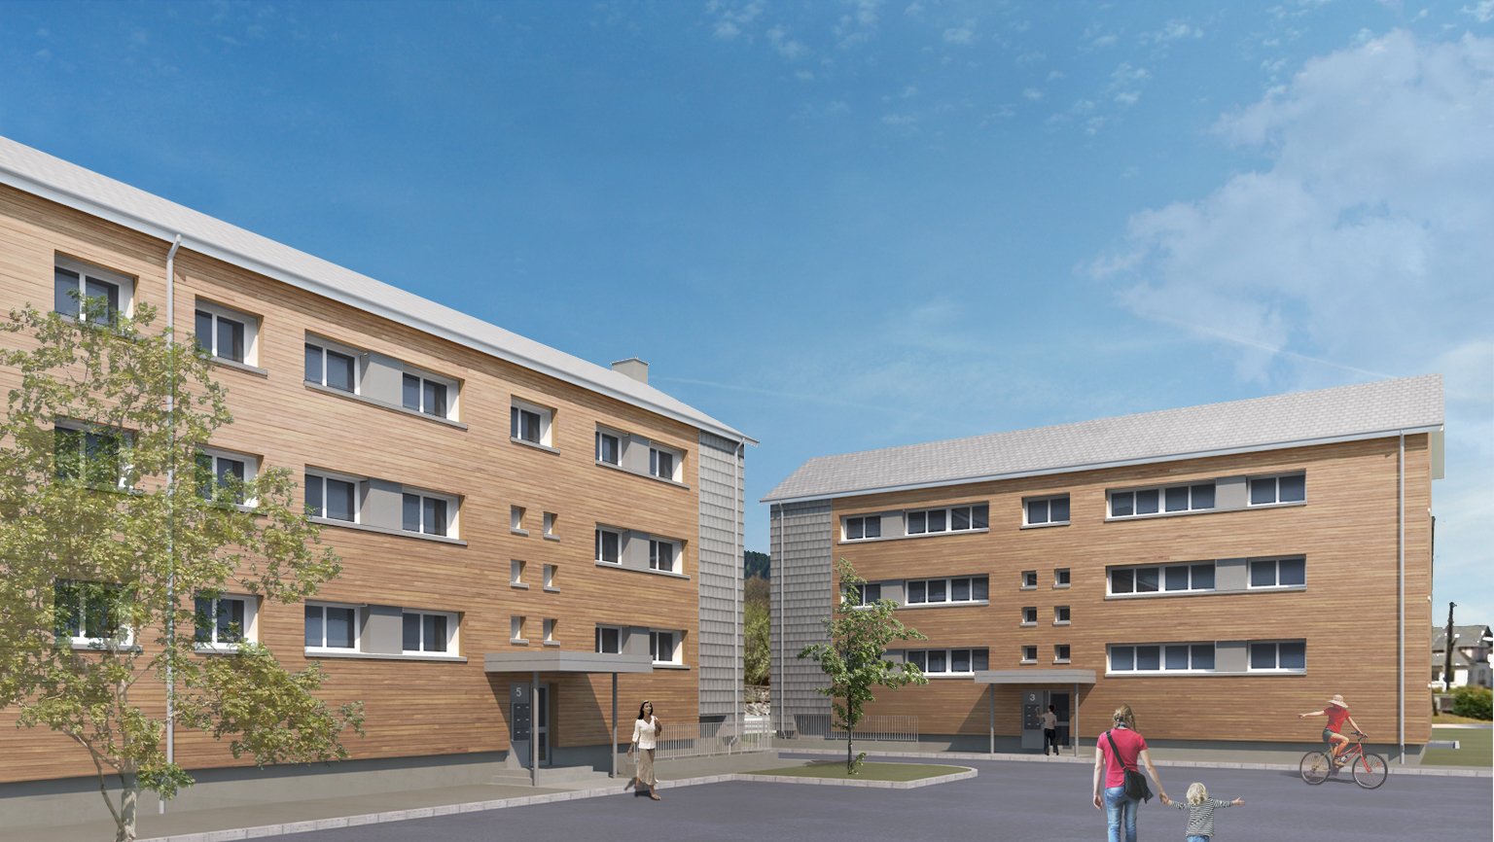
RESIDENCES CHAVRE, RAON L’ETAPE (88)
RENOVATION ENERGETIQUE DE 24 LOGEMENTS SOCIAUX
ECO-CONSTRUCTION, UTILISATION DES RESSOURCES LOCALES ET BASSE CONSOMMATION
ASP Architecture - Terranergie

Slide 2
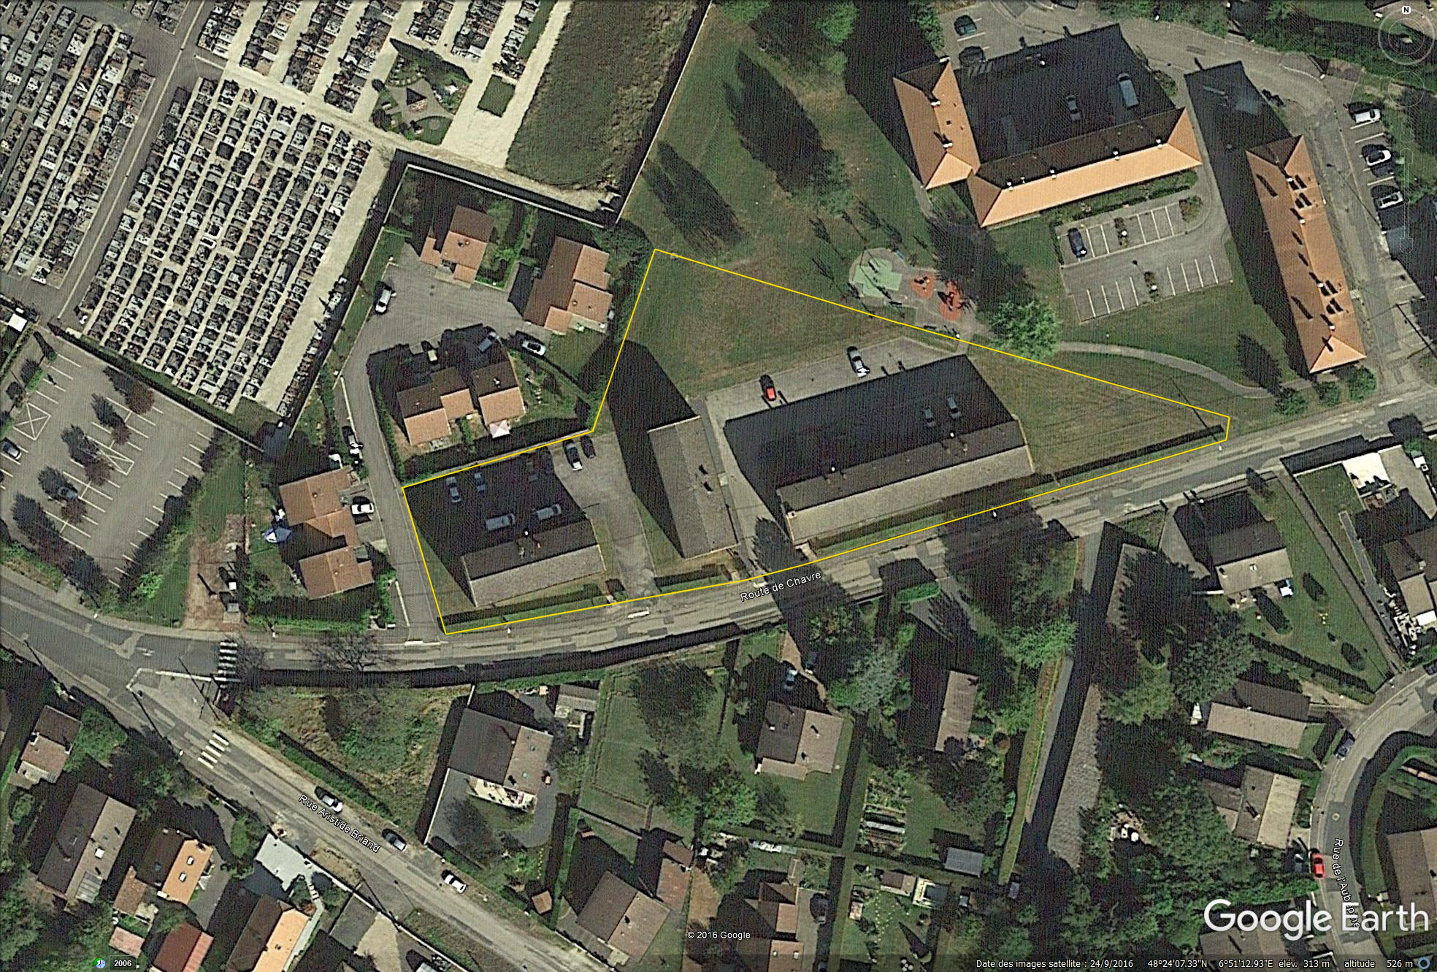
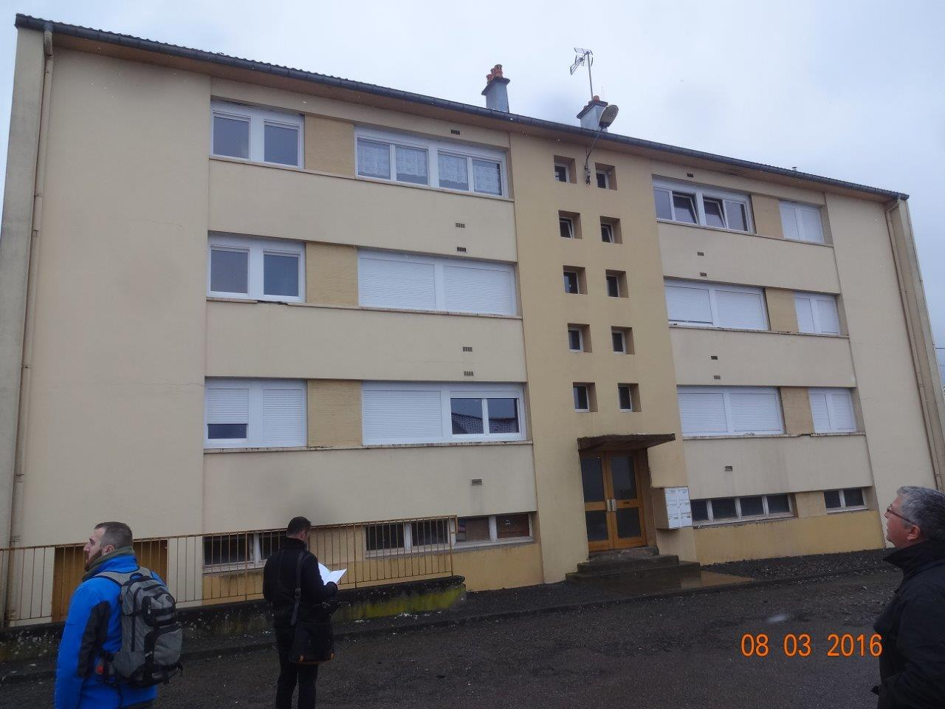
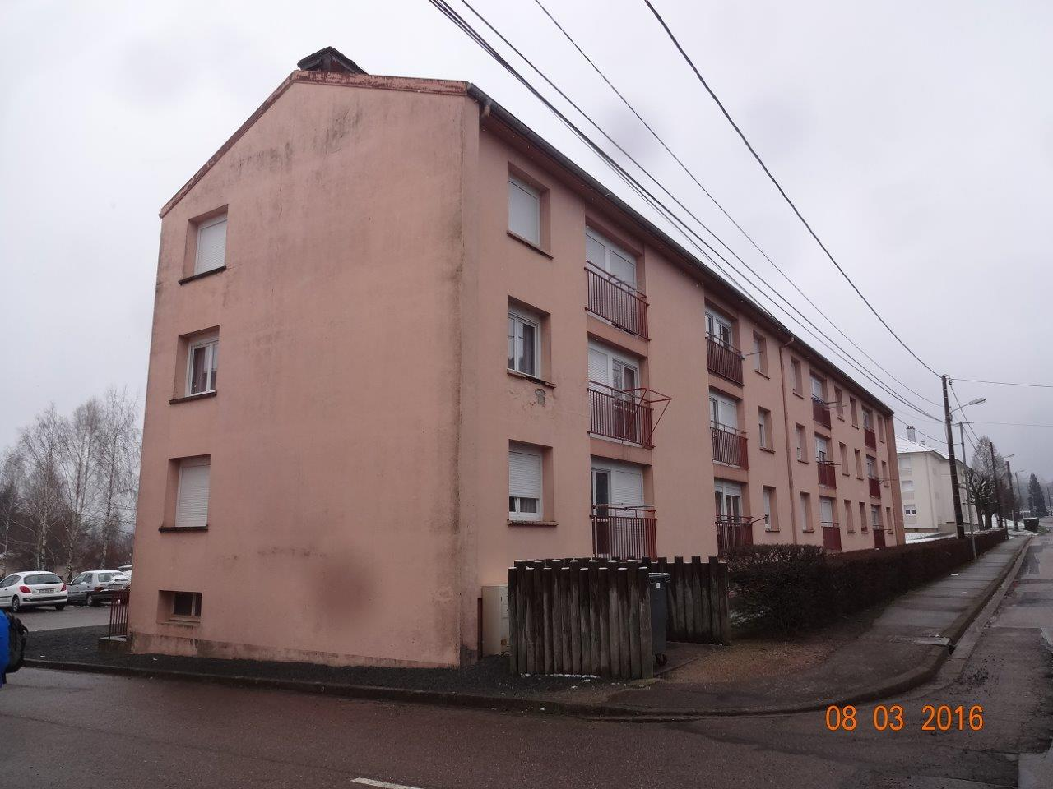
CONTEXTE DE L’OPERATION

Slide 3
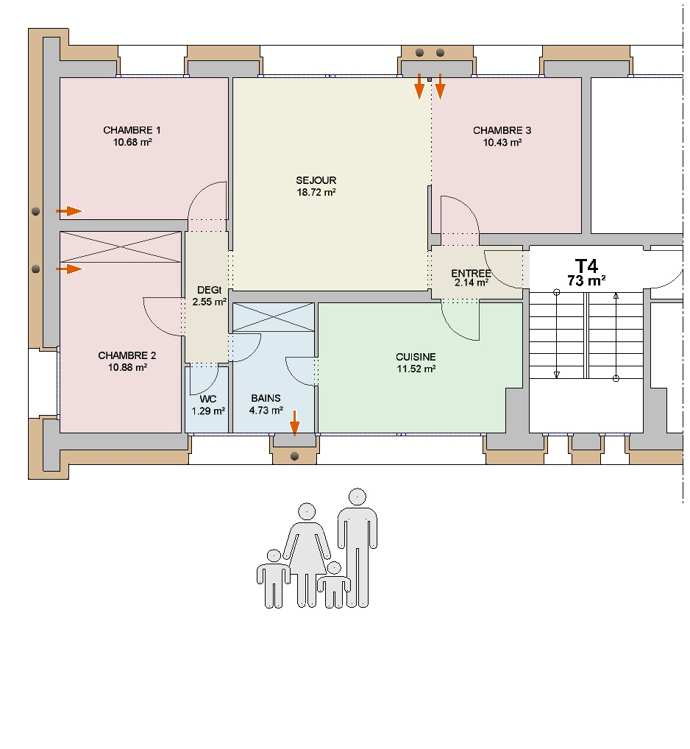
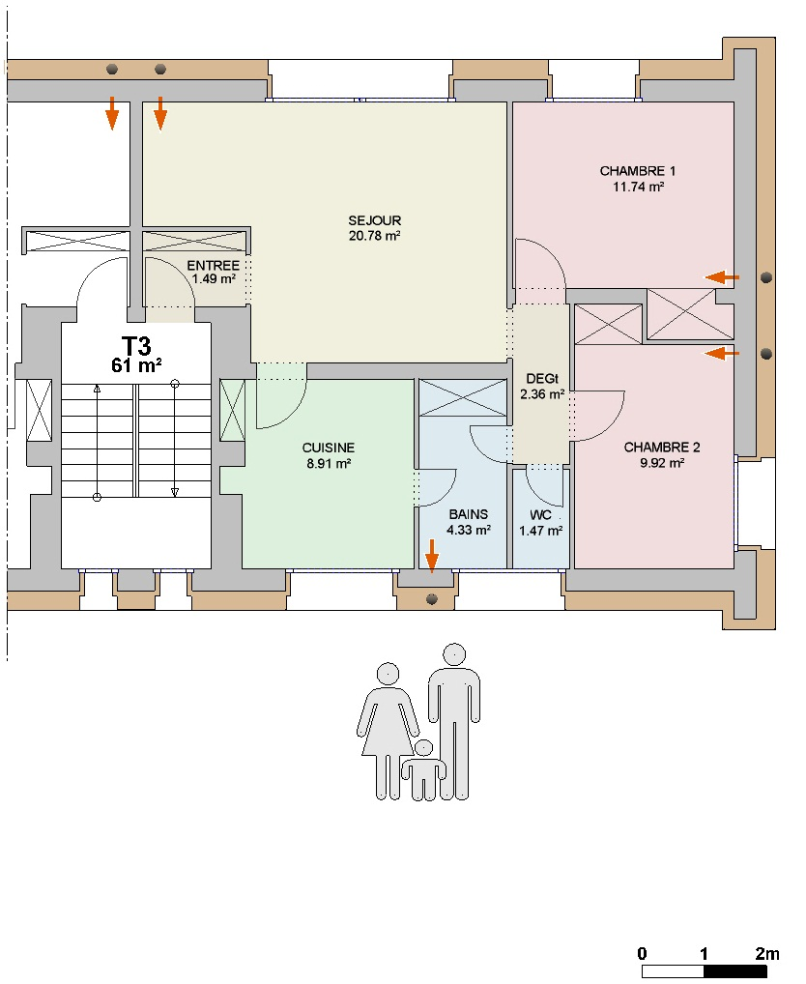
PLANS TYPES DES LOGEMENTS

Slide 4
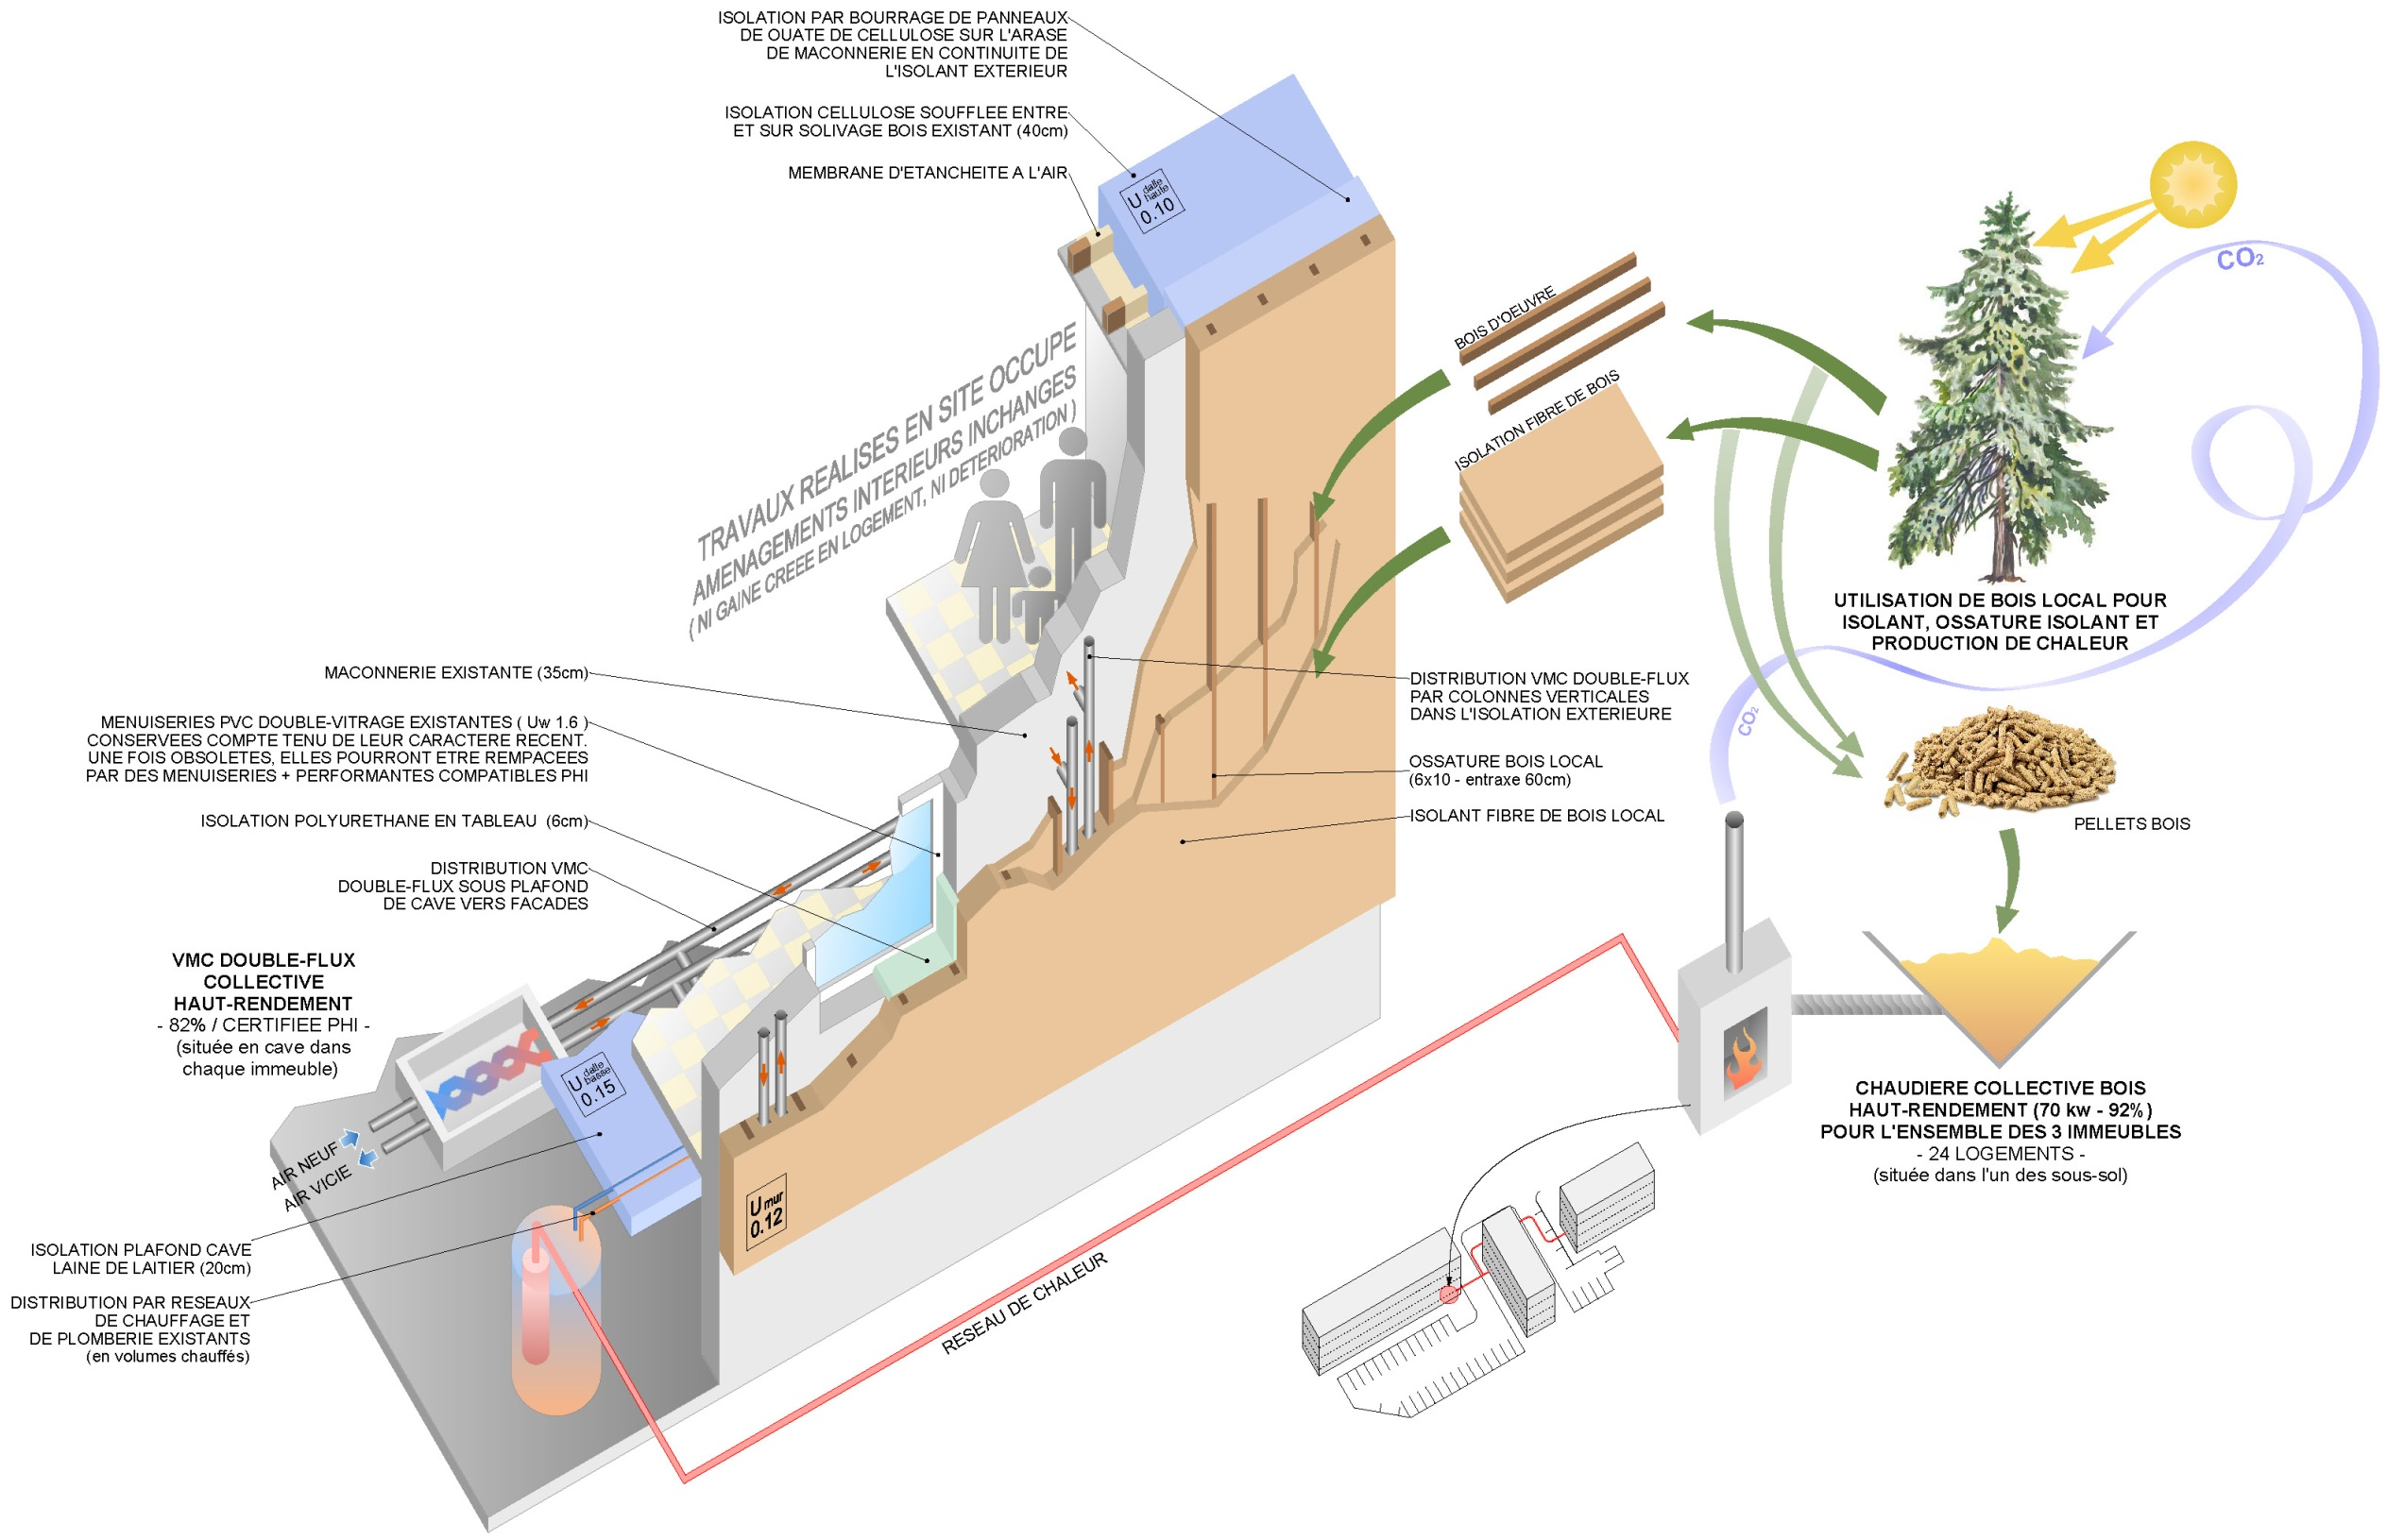
CONCEPT DE RENOVATION PERFORMANTE ET RESPONSABLE

